Slide 1

TEHNO-EKONOMSKA ANALIZA POTENCIJALNIH LOKACIJA ZA PRIKLJUČENJE OBNOVLJIVIH IZVORA ENERGIJE U KONTEKSTU CRNOGORSKOG ELEKTROPRENOSNOG SISTEMA
LAZAR ŠĆEKIĆ, ELEKTROTEHNIČKI FAKULTET
MIĆO KONTIĆ, NACIONALNI DISPEČERSKI CENTAR
NEDA SRDANOVIĆ, NACIONALNI DISPEČERSKI CENTAR

Slide 2
TEORETSKI POTENCIJAL OBNOVLJIVIH IZVORA ENERGIJE
Potencijal energije vjetra
(360,000 tačaka)
b) Potencijal solarne energije
(40,000 tačaka)

Slide 3
TEHNO-EKONOMSKI I EKOLOŠKI KRITERIJUMI
 | Energija vjetra | Solarna energija
Tehno-ekonomski kriterijumi | Srednja brzina vjetra veća od 6m/s Srednja gustina snage vjetra veća od 200 W/m² Faktor kapaciteta veći od 15% Nadmorska visina manja od 2000m | Godišnja insolacija veća od 1,300 kWh/m² Faktor kapaciteta veći od 15% Nadmorska visina manja od 2000m
Ekološki kriterijumi | Zabranjene su: Lokacije u nacionalnim parkovima ili u njihovoj blizini Lokacije koje pripadaju UNESCO kulturnoj baštini Lokacije u gradskom jezgru sa velikom gustinom naseljenosti

Slide 4
ISKORISTIVI POTENCIJAL OBNOVLJIVIH IZVORA ENERGIJE
Iskoristivi potencijal
energije vjetra
b) Iskoristivi potencijal solarne energije

Slide 5
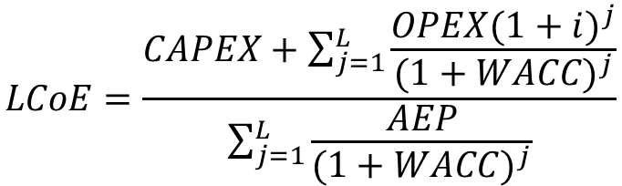
EKONOMSKA ANALIZA ISKORISTIVOG POTENCIJALA
$$LCoE=\frac{CAPEX+\sum_{j=1}^{L}{\frac{OPEX{(1+i)}^{j}}{{(1+WACC)}^{j}}}}{\sum_{j=1}^{L}{\frac{AEP}{{(1+WACC)}^{j}}}}$$

Slide 6
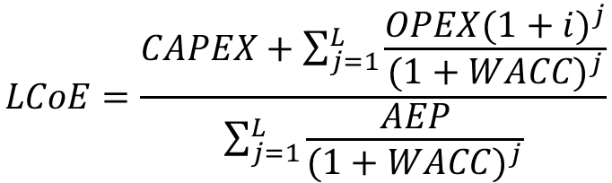
EKONOMSKA ANALIZA ISKORISTIVOG POTENCIJALA
 | Solar PV | Wind (onshore) | Wind (offshore)
CAPEX (€/MW) | 431,000 | 1,197,000 | 3,398,000
OPEX (€/MW/a) | 8,800 | 36,000 | 108,000
WACC (%) | 5.4 | 7.3 | 8.3
$$LCoE=\frac{CAPEX+\sum_{j=1}^{L}{\frac{OPEX{(1+i)}^{j}}{{(1+WACC)}^{j}}}}{\sum_{j=1}^{L}{\frac{AEP}{{(1+WACC)}^{j}}}}$$

Slide 7
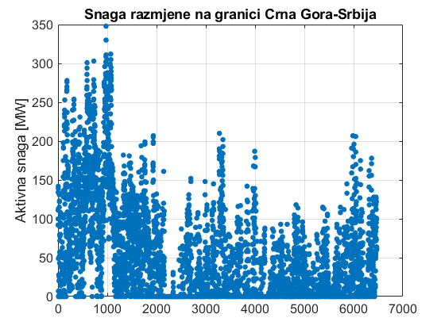
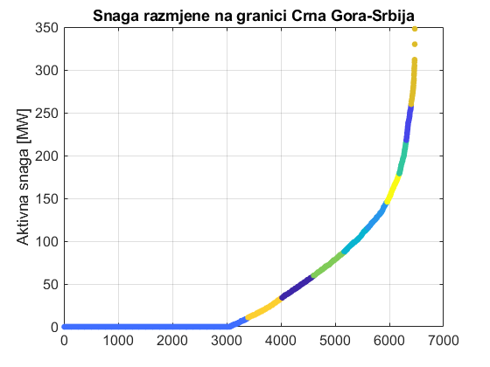

MODEL CRNOGORSKOG ELEKTROPRENOSNOG SISTEMA
5 karakterističnih topologija mreže
10 karakterističnih scenarija snaga razmjene na interkonektivnim dalekovodima
10 karakterističnih konzuma na nivou sistema
10 karakterističnih scenarija dispečinga elektrana
k-means clustering

Slide 8
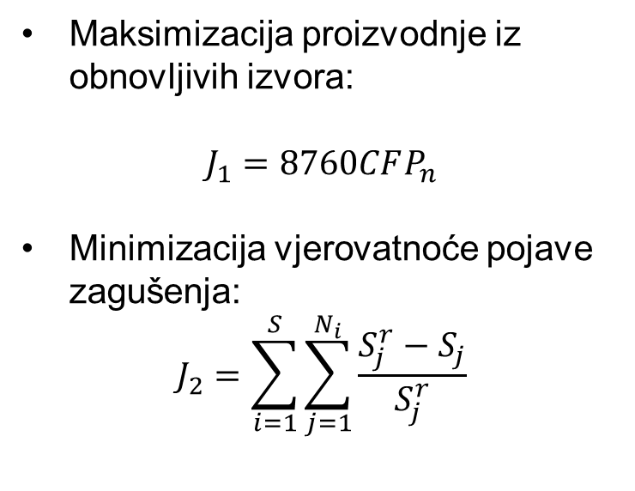
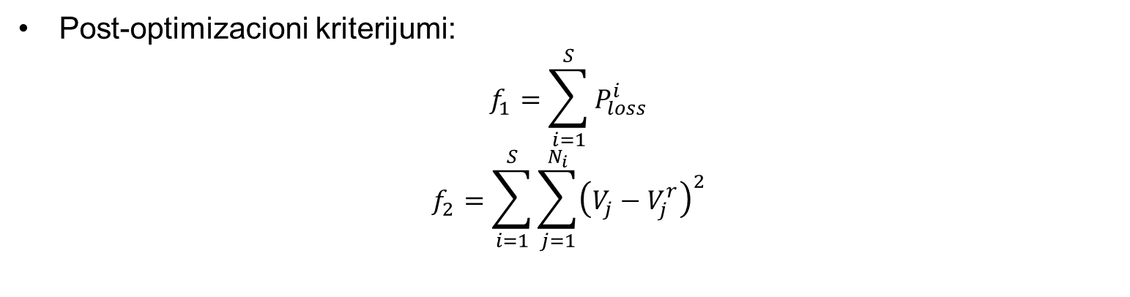
DIMENZIONISANJE NOVIH PROIZVODNIH KAPACITETA
Maksimizacija proizvodnje iz obnovljivih izvora:
$$J_{1}=8760CFP_{n}$$
Minimizacija vjerovatnoće pojave zagušenja:
$$J_{2}=\sum_{i=1}^{S}{\sum_{j=1}^{N_{i}}{\frac{S_{j}^{r}−S_{j}}{S_{j}^{r}}}}$$
Post-optimizacioni kriterijumi:
$$f_{1}=\sum_{i=1}^{S}{P_{loss}^{i}}$$
$$f_{2}=\sum_{i=1}^{S}{\sum_{j=1}^{N_{i}}{{\left(V_{j}−V_{j}^{r}\right)}^{2}}}$$

Slide 9
MAKSIMALNI KAPACITETI NA NIVOU PRENOSNOG SISTEMA

Slide 10
PODGORICA 2: OPTIMALNA I SUBOPTIMALNA RJEŠENJA

Slide 11
USKA GRLA NA NIVOU ELEKTROPRENOSNOG SISTEMA
Dalekovod | Vjerovatnoća preopterećenja [%] | Scenario
 |  | Uticajni čvor | Instalisana snaga [MW]
110kV Budva – Lastva | 23,4 | Budva | 90
 |  | Cetinje | 125
 |  | Bar | 145
110kV Podgorica 1 – Podgorica 4 | 19,2 | Podgorica 4 | 45
 |  | Podgorica 3 | 135
 |  | Podgorica 1 | 150
110kV Perućica – Danilovgrad | 17,7 | Nikšić 1 | 60
 |  | Nikšić 2 | 70
 |  | Krnovo | 80
 |  | Brezna | 80
110kV Ribarevine – Mojkovac | 9,3 | Mojkovac | 190
 |  | Ribarevine | 270
 |  | Podgorica 1 | 320

Slide 12
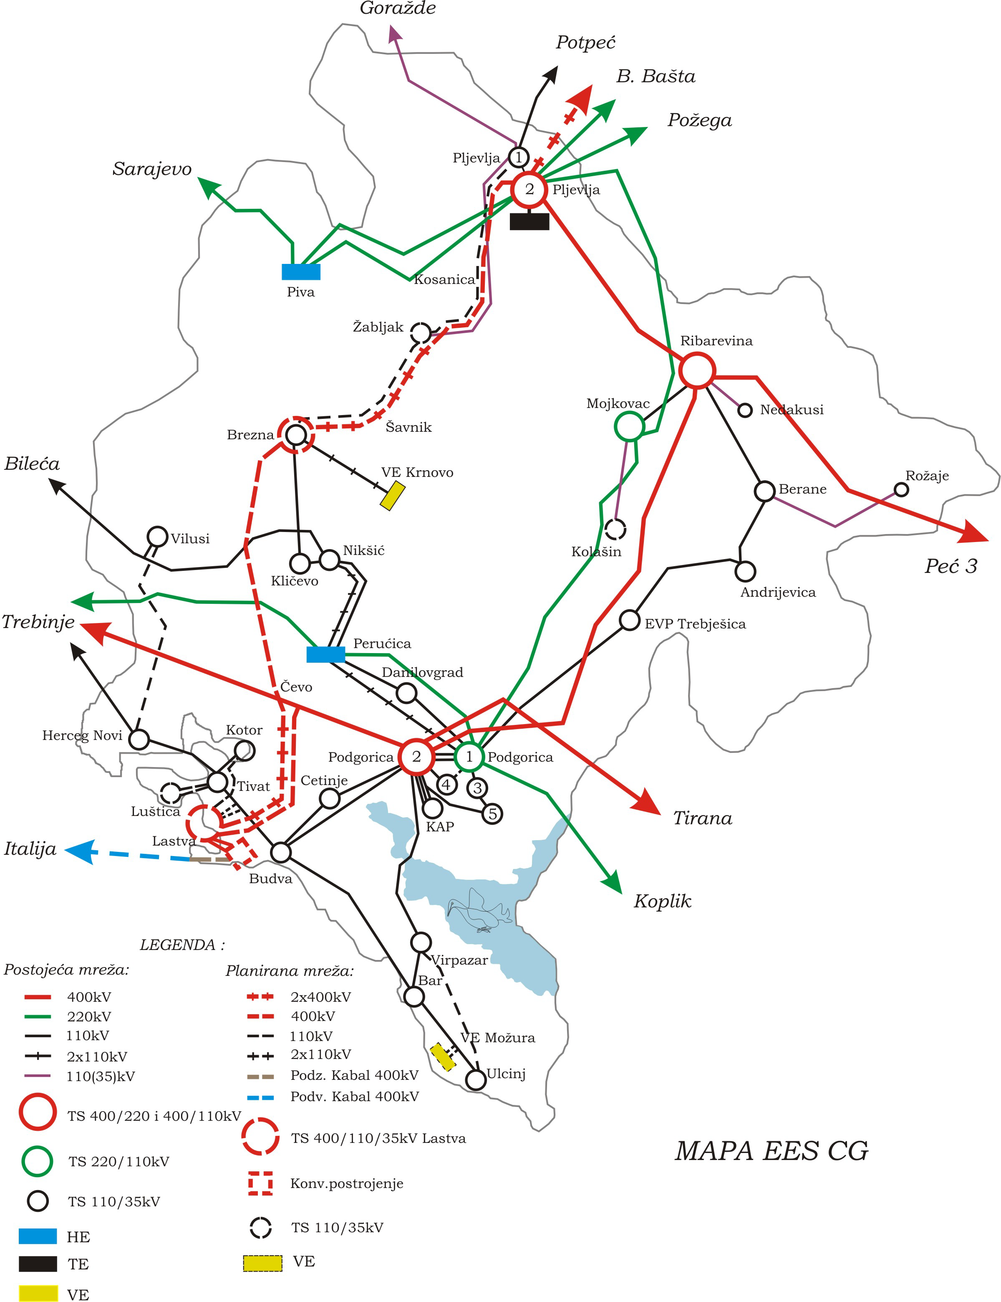
ŠEMA ELEKTROPRENOSNOG SISTEMA

Slide 13
PITANJA ZA DISKUSIJU
Na osnovu čega su odabrani predloženi režimi za analizu? U čemu se ogleda njihova kritičnost kada je priključenje novih izvora u pitanju?
S obzirom da je pretpostavljena obaveza mrežnog operatora za priključenje obnovljivih izvora energije, kome je namijenjena ova tehno-ekonomska analiza? Kako postupiti prema predloženoj investiciji ukoliko je trošak za priključenje visok? Koja je optimalna granica troška investicije u novi izvor i troška priključenja i balansiranja da bi projekat bio društveno prihvatljiv?
Kako bi izgledali prioriteti među odabranim rješenjima ukoliko bi se Crna Gora posmatrala integralno (kao jedna regija). Da li je možda u regiji oko Bara ekonomičniji neki izvor baziran na solarnoj energiji (iako u toj regiji nije prepoznata kao najbolje rješenje) nego optimalni izbor u nekoj drugoj regiji?

